Slide 1
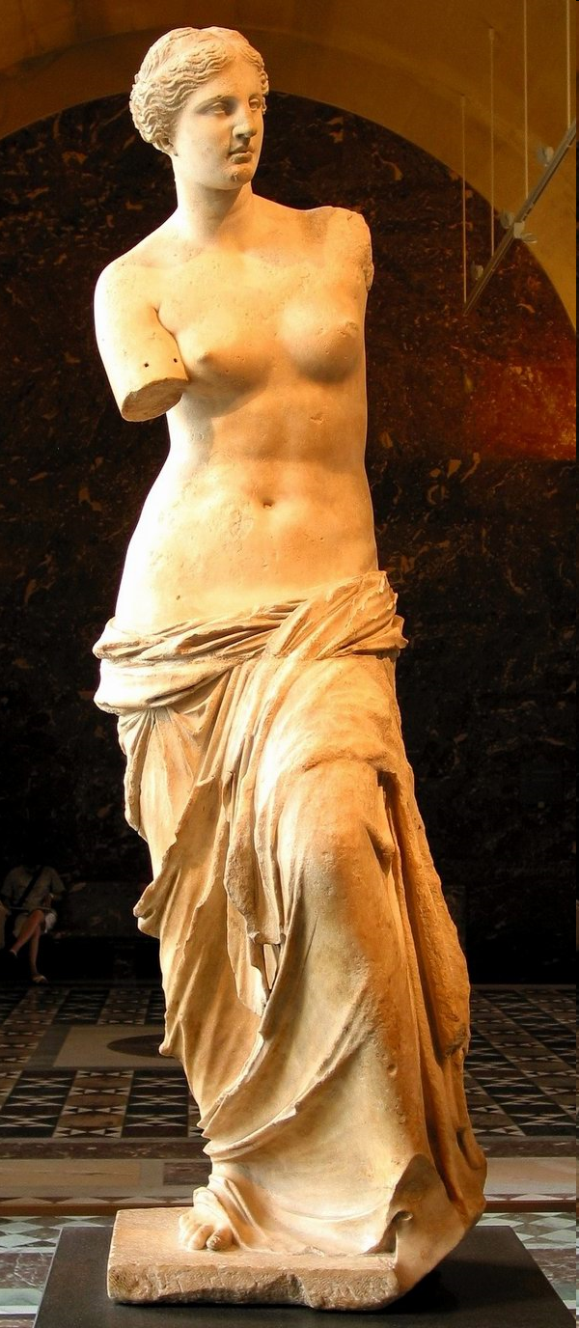
GYNEKOLOGICKÉ MALIGNITY
MUDr. Jana Maistryszinová, Ph.D.
MUDr. Jana Folberová

Slide 2
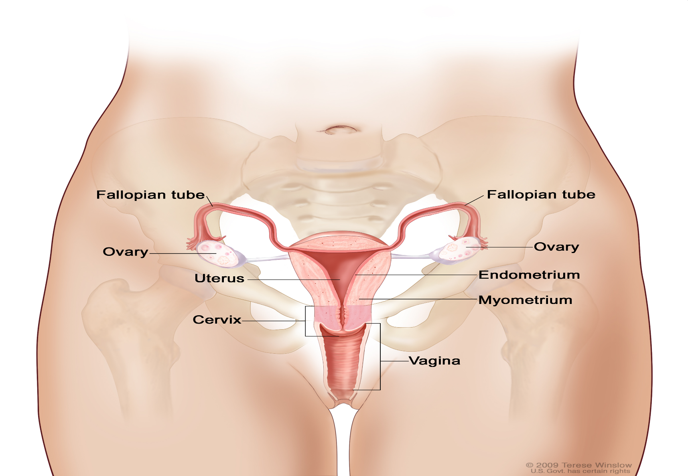
Anatomie ženské pánve

Slide 3
Ca děložního těla
Incidence: nejčastější gyn. malignita,
incidence 35/100 000 žen
mortalita 8/100 000 žen
Věkové rozložení mezi 60.-75. rokem
I typ – hyperestrogenismus – dobře diferencované, mladší věk, lepší prognóza
II typ – bez závislosti na hormonech, nediferencované, starší pacientky
Rizikové faktory: zvýšená hladina estrogenů - pozdní menopauza, nulliparita, ovariální poruchy s neoponovaným prolongovaným působením estrogenů, vysoký věk, obezita, diabetes, hypertenze, hormonálně aktivní nádory ovaria, imunodeficitní onemocnění a imunosuprese. Lynchův sy
Protektivní ochranné faktory - vyšší parita, dlouhodobé užívání HAK- redukce rizika až o 50 %.

Slide 4
Symptomy nemoci:
Většinou diagnostikován časně – nepravidelné nebo postmenopauzální krvácení z rodidel tzv. metrorhagie,
bolesti podbřišku
Diagnostika:
gynekologické vyšetření - USG vag. sondou ( výška endometria, hranice endometrium/myometrium, invaze a infiltrace hrdla)
histologický odběr získaný separovanou abrazí, ev. při hysteroskopii
RTG plic, CT břicha + pánve
Tumor marker Ca 125, HE4
fakultativně: cystoskopie, rektoskopie, kolonoskopie, USG či CT hrudníku a břicha, CT, MR event. PET
P53, MSH6, PMS2, mutační analýza POLE ( DNA polymerase epsilon (POLE) exonuclease domain mutations) katalytická podjednotka DNA polymerázy, mutace v exonukleázové doméně)
Histopatologie:
I. epiteliální nádory 96-98 % (endometriální adenoca, clear cell ca, serósní papilární ca, adenosquamozní ca)
II. sarkomy (leiomyosarkom, endometrální stromální sarkom, adenosarkom) - špatná prognóza
III. nádory trofoblastu - koncentrovány celostátně do centra pro léčbu trofoblastu ve FN Motol v Praze
Klasifikace stádií dle FIGO a TNM

Slide 5
https://www.patologie.info/soubory/all/Molekul%C3%A1rn%C3%AD_testov%C3%A1n%C3%AD_karcinom_endometria_Cesk_patol_3_2021.pdf

Slide 6
Terapie
1. Adekvátní chirurgický výkon - indikován u všech pacientek klinického stadia I - III, s výjimkou pacientek, u nichž jsou interní kontraindikace operačního výkonu. (hysterektomie, bilat. AE, lymfadenektomie, laváž)
Operační přístup - klasická laparotomie, laparoskopicky asistovaný vaginální výkon
2. Radioterapie
a) adjuvantní radioterapie
u všech pokročilých nádorů od stádia I b a při nádorovém postižení uzlin.
neadekvátní operační výkony
b) primární radioterapie u pacientek s kontraindikací operačního výkonu
c) paliativní radioterapie většinou cílené ozáření recidiv
3. Chemoterapie a biologická léčba
adjuvantní léčba u klinického stadia T3, N1, event.v kombinaci s radioterapií CBDCA/Paclitaxel
- paliativní léčba u klinického stadia IV, léčba recidiv dostarlimab (antiPD-L1,2), pembrolizumab, levantinib
4. hormonální léčba - medroxyprogesteronacetát, megestrolacetát, tamoxifen, inhibitory aromatáz
Nádorové buňky vyzrávají vlivem gestagenů

Slide 7
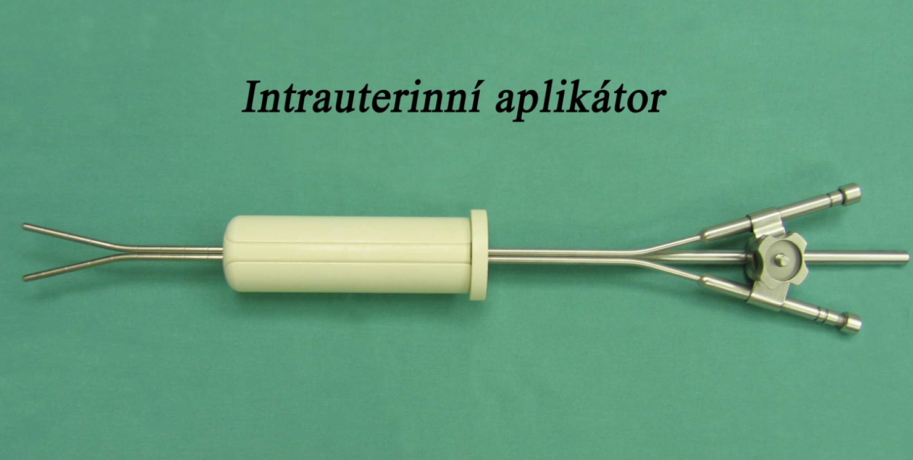
Intrauterinní aplikace (IU)
Indikace: inoperabilní nádor těla děložního (kurativa, paliace),
BRT (2x 7-8 Gy, 3x 6,3 Gy, 5x 7,5 Gy, 4x 8,5 Gy), většinou v kombinaci se zevní RT
zavedení uterinního aplikátoru do dutiny děložní
a pochvy
- výkon v krátkodobé CA (cca 30 minut)

Slide 8
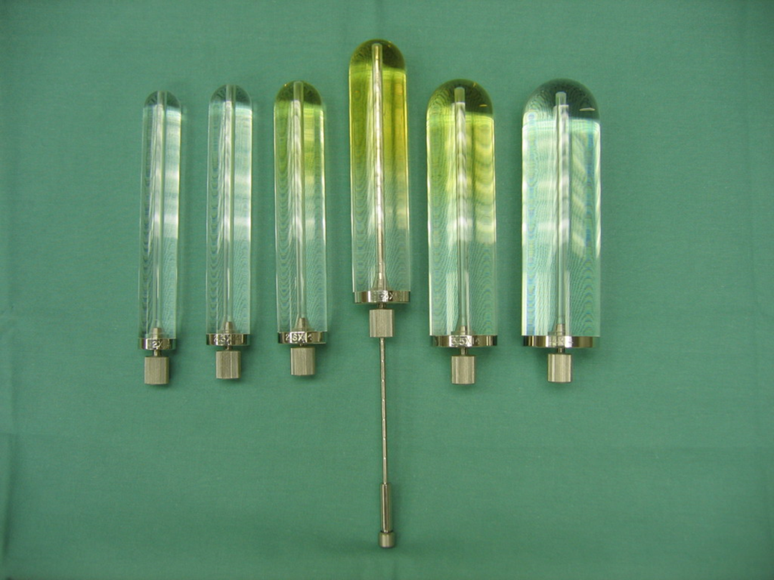
Vaginální aplikace, vaginální válec, lineární zářič (LZ)
Indikace: adjuvantní RT u karcinomu těla děložního, BRT samostatně nebo v kombinaci se zevní RT
primární terapie u karcinomu vaginy,
paliativní BRT poševních MTS
- zavedení aplikátoru (vaginální válec) do pochvy
- výkon bez CA

Slide 9
Nádory děložního hrdla
Incidence: 13,8/100 000 obyvatel k roku 2021, mortalita 5,6/100 000
4. nejčastější nádor u žen

Slide 11
35 % pacientek mladších 45 let

Slide 13
Etiologie, rizikové faktory:
Perzistentní infekce humánním papilomavirem (HPV) onkopetentní typy 16 a 18 (99 % high grade prekanceróz), HPV 31,33,35 a 51
sexuální chování, kouření, časný věk 1. těhotenství, vysoký počet porodů a potratů – lacerace děložního čípku, porucha imunitního systému, špatné socioekonomické podmínky
Prekanceróza: cervikální intraepiteliální neoplázie CIN I.-III. nejčastěji v 25-35 letech
Carcinoma in situ v 35-44 letech
Invazivní karcinom mezi 45.-55. rokem
Promořenost populace HPV v 80 %, max HPV v 25 letech, po 35 roku pouze 5-10 %
Notes:
Promořenost populace HPV v 80 %, max HPV v 25 letech, po 35 roku pouze 5-10 %

Slide 14
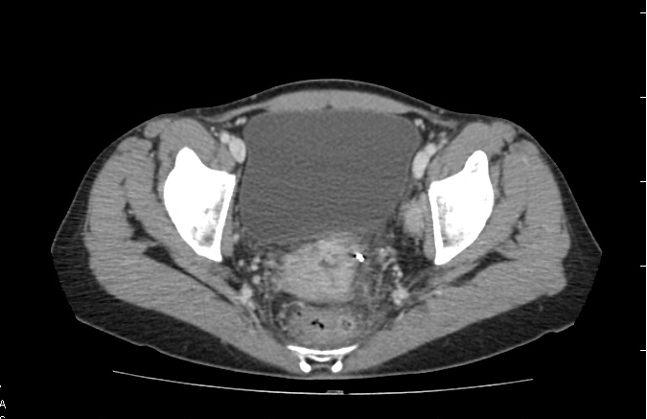
Klinický obraz:
exofytický nebo endofytický růst
krvácení po pohlavním styku, bolest, vodnatý výtok,
symptomy z prorůstání do okolních orgánů
obstrukce močovodů-hydronefróza ledviny
časná stadia jsou asymptomatická
Šíření: lokální do děložních vazů (parametrií), do okolních orgánů, šíření lymfogenní, hematogenní
Diagnostika: gynekologické vyšetření, vag. UZ
Prebioptické metody
neinvazivní metody ke zjištění prekancerotického stavu-
cytologie, kolposkopie, spektroskopie a HPV testace
Cílená biopsie – minibiopsie, cílená excize, kyretáž děložního hrdla
RTG plic, cysto a rektoskopie, CT pánve a břicha
příp. MR pánve, PET/CT
TM SCC, CYFRA-21, HCG
tumor
Notes:
Zvažuje se testování HR HPV u žen nad 30 let analýza DNA

Slide 15
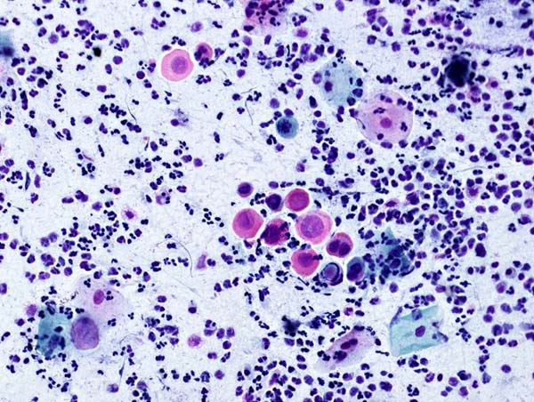
Cytologie - odběr z povrchu exocervixu špátlí, z endocervixu speciálním kartáčkem, nátěr na sklo
www.konizace.info

Slide 16
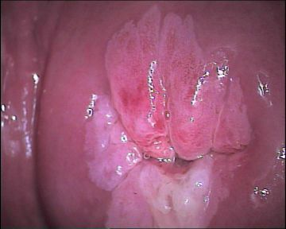
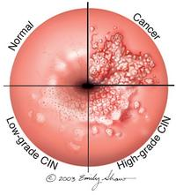
Kolposkopie - těžké dysplastické změny děložního čípku
Rozšířená kolposkopie s 5% kyselinou octovou
www.konizace.info

Slide 17
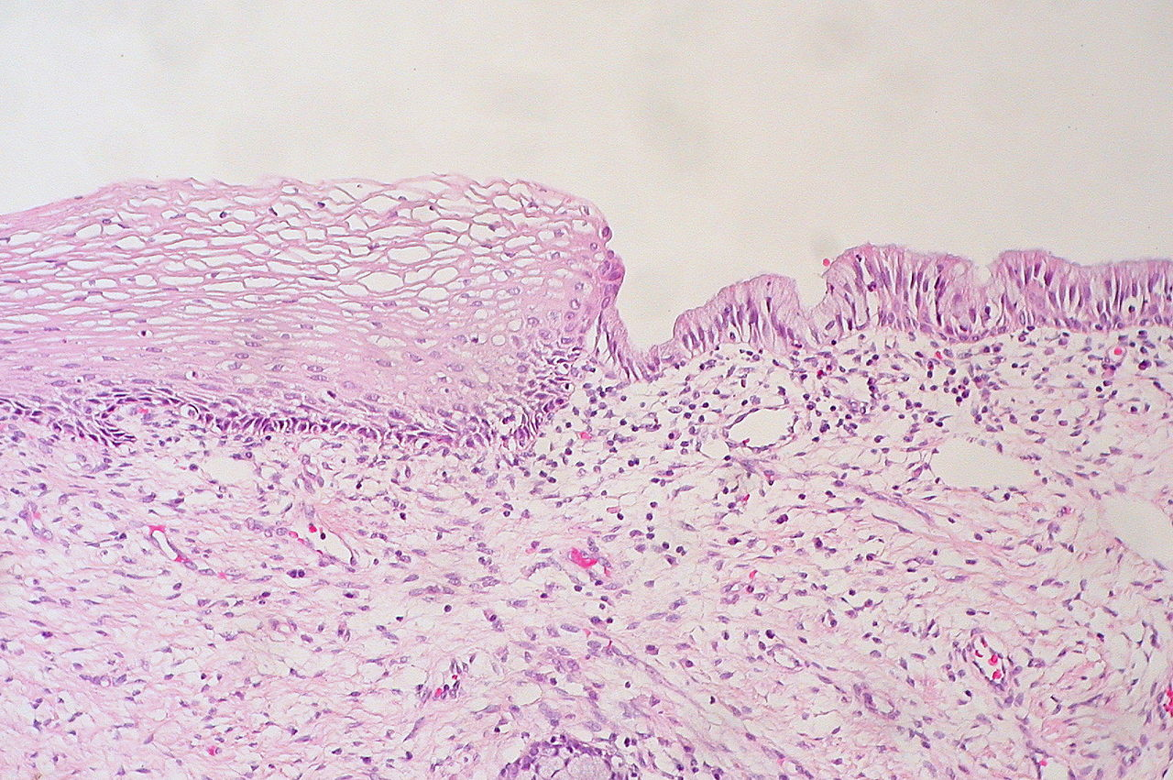
Cervical Intraepithelial Neoplasia (CIN) CIN v místě transformační zóny
Dlaždicový epitel
Cylindrický epitel
CIS

Slide 18
CIN jsou definovány jako alterace dlaždicového epitelu, charakterizované abnormální buněčnou proliferací, vyzráváním a cytologickými atypiemi /především jadernými - hyperchromásie, zvětšení - nárůst N/C poměru, pleomorfismus, které jsou v různé míře přítomny ve všech vrstvách epitelu, bez ohledu na stupeň cytoplazmatické maturace.
Jejich grading /CIN I, II a III / je pak založen na části epitelu vykazující známky vyzrávání
Terapie CIN se řídí tíží léze a výsledky kolposkopie. Pacientky s biopticky ověřenou CIN I a uspokojivým kolposkopickým nálezem mohou být pouze sledovány.
Hlavními metodami léčby pro pacientky s biopticky ověřenou CIN II,III jsou pak ablace či exscize.
CIN nahrazováno pojmy L-SIL a H-SIL = Skvamozni intraepiteliální léze, L -SIL část vyzraje a regreduje, nebo dlouhá stacionární perzistence
CIS
www.sikluv-ustav-patologie.patologie.cz
Notes:
CIN nahrazováno L-SIL a H-SIL . Skvamozni intraepiteliální léze, L sil část vyzraje a regreduje, nebo dlouhá perzistence stacionární

Slide 19
Konizace děložního čípku
Krátký zákrok s odstraněním postižené části čípku
Rozsah dle možností k zachování těhotenství
Trachelektomie prostá či radikální u žen plánujících těhotenství – odstranění téměř celého hrdla děložního, radikální s kraniální částí pochvy a děložními vazy
Simplexní hysterektomie
Radikální hysterektomie
www.konize.info

Slide 20
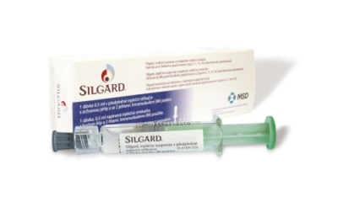
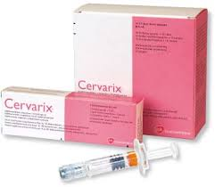
SCREENING CA DĚLOŽNÍHO HRDLA
1x ročně cytologické vyšetření, kolposkopie, kompletní gynekologické vyšetření
Adresné zvaní
Prevence: očkováním - 3 profylaktické vakcíny proti HPV – bivalentní HPV 16,18 Cervarix, kvadrivalentní v kombinaci s HPV 6 a 11 (prevence genitálních bradavic) Silgard – ukončen prodej k r. 2023, nanovalentní Gardasil 9
Nejlépe u dívek před zahájením pohlavního života mezi 9. -10. rokem, věkové rozmezí (9-45 let), v současné době nabízeno i chlapcům
http://hpvinfo.cz/cipku-delozniho-ockovani-proti-rakovine
Notes:
2006 Silgard

Slide 21
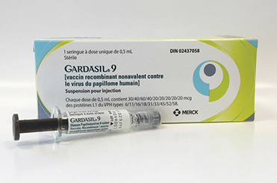
https://ockovaniprotihpv.cz/ockovani-proti-hpv

Slide 22
https://ockovaniprotihpv.cz/ockovani-proti-hpv

Slide 23
Nejvyšší riziko maligní transformace buněk děložního čípku představují především HPV typy 16 a 18
Každoročně se ve světě infikuje virem HPV asi 300 milionů žen, z toho asi 100 milionů subtypem 16 a 18.
Přítomnost DNA high-risk HPV se prokazuje v 99,7% u spinocelularního karcinomu
a v 95 % u adenokarcinomu.
K odhalení typu HPV infekce slouží hybridizační testy.
Maximum výskytu pozorujeme u sexuálně aktivních žen před dosažením 25. roku věku (15–40 %), poté incidence klesá a po 35. roce věku perzistuje virus už jen u 5–10 % žen.
Perzistence HPV v epitelu čípku děložního souvisí s neschopností imunitního systému eliminovat virus
Ke vzniku samotného nádoru přispívají další tzv. nádorové promotory, všeobecně známé rizikové faktory – sexuálně přenosné infekce, časné zahájení pohlavního života, pohlavní promiskuita, kouření, porucha imunity.
Mouková et al.2011

Slide 24
Pro rutinní preventivní a diagnostický screening cervikálních lézí obvykle plně postačuje určení HPV negativity nebo HPV pozitivity, v případě pozitivity určení přítomnosti některého typu ze skupiny HR HPV, případně podle charakteru léze i LR HPV
Nejpoužívanější metodou je Hybrid Capture II systém (Digene), který používá pro hybridizaci RNA sondy jak pro skupinu HR HPV typů (16,18,31,33,35,39,45,51,52,56,58,59,68 ), tak pro skupinu LR HPV typů ( 6,11,42,43,44 )
Jeho podstatou je metoda založená na přímé hybridizaci HPV DNA, detekce pomocí specifických protilátek konjugovaných s příslušným detekčním enzymem, v tomto případě nejčastěji za použití chemiluminiscenčního substrátu. Pro zvýšení citlivosti detekce se využívá metoda amplifikce signálu, tím se tato metoda stává srovnatelně citlivou s detekcí na bázi PCR. Touto metodou lze podle některých publikací detekovat přítomnost papillomavirů s citlivostí již od 1pg HPV DNA/ml.
Vaněček T: cervix.cz, linkos.cz

Slide 25
Přetrvávání viru v epitelu (v této fázi nemusí být detekovatelné cytologií nebo kolposkopií ještě žádné změny) i po 35. roce života je největším rizikem pro vznik přednádorového stavu a karcinomu.
V současné době jsou screeningové programy založeny ve všech rozvinutých zemích na onkologické cytologii, řada zemí nyní doplňuje k zvýšení spolehlivosti screeningu i HPV testaci na onkogenní typy. Ženy na 30 let či s pozitivní cytologií.
Screening cervikálního karcinomu je dnes ve světě uznáván jako nejefektivnější ze všech dostupných screeningových programů
Samoodběrové sady na HPV v lékárnách

Slide 26
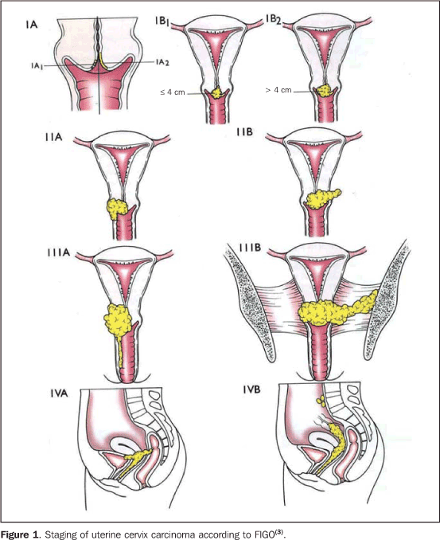
FIGO klasifikace- velikost tumoru + hloubka invaze
Histopatologie: Spinocelulární karcinom 85-90 %,
Nová klasifikace pro adenokarcinomy- Silvův systém
Sarkomy, melanom

Slide 27
Léčba:
Chirurgická - konizace, hysterektomie, radikální hysterektomie s pánevní lymfadenektomií
Radioterapie
pro stadia IIB a výše - kurativní RT v konkomitanci s CHT (cDDP) a s kombinací brachyterapie (dávka 45+6 Gy, + BRT 27,5-30 Gy), ozař. objem pánev s/bez paraaortální uzliny
adjuvantní (zevní s kombinací BRT, dávka 45 Gy+ BRT 10 Gy)
Paliativní – prevence bolestí, krvácení, mírnění potíží z infiltrace okolních tkání, CHT s cisplatina+taxany, bevacizumab, pembrolizumab
Prognóza – 5 letý OS v I st. 92 %, II st 75 %, III st 50 %, IV 12 %

Slide 28
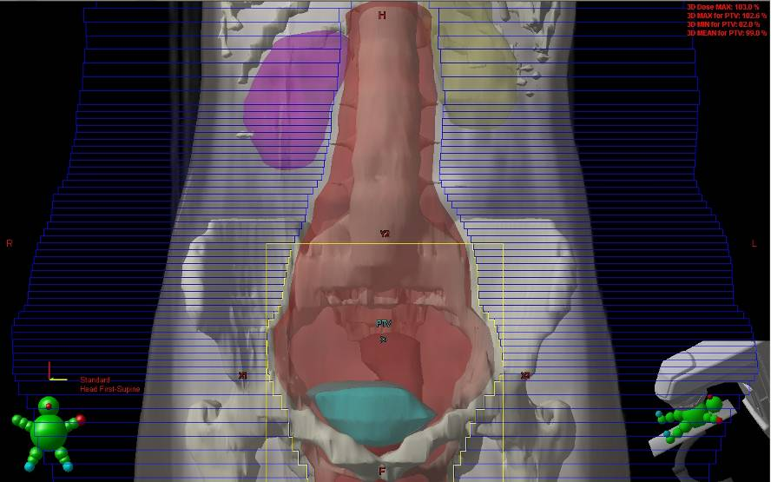
Radioterapie oblast dělohy, pánevních a paraaortálních lymfatických uzlin

Slide 29
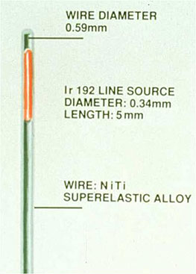
Brachyterapie BRT (brachys = krátký)
ozařování z krátké vzdálenosti
Iridium 192
- poločas rozpadu 74 dní
- energie záření 0,38 MeV
- zdroj s vysokým dávkovým příkonem
HDR (high dose rate)
- dávkový příkon nad 12 Gy/hod
HDR BRT
I
R
I
D
I
U
M

Slide 30
Uterovaginální aplikace (UVAG)
- zavedení uterinní sondy do dutiny děložní a ovoidů do poševních kleneb
- výkon se provádí v krátkodobé celkové anestezii (cca 20-30 minut)
Indikace:
kurativní léčba karcinomu hrdla děložního, lokálně pokročilá stadia FIGO IIB a IIIB
BRT (5x 6,0 Gy UVAG) v kombinaci se zevní RT (± konkom. CHT)
paliativní BRT – hemostypticky

Slide 32
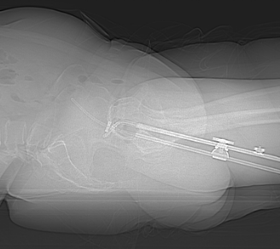

Slide 33
NÚ: průjmy, potíže při močení, při RT na oblast paraaortálních uzlin nauzea a zvracení, chronické poškození ledvin, sexuální dysfunkce- fibróza pochvy

Slide 34
Ca vaječníků a vejcovodů
Incidence: 8/100 000 obyv, mortalita 5/100 000
průměrný věk pacientek s epiteliálním typem nádoru ovaria je 57 let, u ostatních typů 30 let.
maximum výskytu tumorů vejcovodů se uvádí kolem 50. roku života.
mortalita nejvyšší mezi gynekologickými malignitami – až 75 % nádorů diagnostikováno ve vyšším stádiu, tu vejcovodů 1,4/100 000
Etiologie, rizikové faktory:
vysoký počet ovulací (snížení počtu ovulací těhotenstvím, kojením a HAK má protektivní vliv),
zánětlivé procesy v malé pánvi, endometrióza, polycystická ovaria, ionizační záření na pánev, talek, azbest, vliv výživy
v 5 –10 % případů mutace v genech BRCA1 a 2 , Lynch sy
Šíření: cestou implantačních metastáz na serózách
nebo přímým šířením do okolních orgánů, lymfogenně
Notes:
80% pacientek starších 50 let

Slide 35
Klinické příznaky:
časná stádia bezpříznaková, nádory bývají odhaleny náhodně a to pouze asi v 10 % případů ( při gyn. vyšetření nebo při chirurgickém výkonu v dutině břišní).
v pozdních stádiích bývají příznaky často nespecifické (poruchy trávení, nadýmání, zvětšování břicha, pocit tlaku a tíhy v břiše, někdy se ohlásí náhlou příhodou břišní při torzi nebo ruptuře, zánět či trombóza žil DKK)
Diagnostika:
gynekologické vyšetření, histologie
CA 125 – specifické u 80 % zvýšená hladina, Ca 19-9 (u mladých - CEA, hCG, AFP)
USG pánve, RTG plic, CT pánev+RP, metodou volby je NMR, PET,
fakultativně: cystoskopie, rektoskopie, kolonoskopie

Slide 36
https://www.wikiskripta.eu/w/Zhoubn%C3%A9_n%C3%A1dory_ov%C3%A1ria

Slide 37
https://www.wikiskripta.eu/w/Zhoubn%C3%A9_n%C3%A1dory_ov%C3%A1ria

Slide 38
Histopatologie:
nádory epiteliální (serosní, mucinosní, endometroidní, clear cell, anaplastické, Brennerův tumor)
cca 80-90 % všech maligních ovariálních tumorů a vyskytují se především od 30. roku výše.
nádory z gonadálního mezodermu (granulozový nádor ovaria, arrhenoblastom)
5-10 % ovariálních tumorů, vyskytují se ve všech věkových skupinách, častěji po menopause.
germinální nádory (dysgerminom, non-dysgerminomy - z extraembryonálních tkání - nádor ze žloutkového váčku, nádory z trofoblastu - choriokarcinom, z embryonálních tkání – teratom)
5 % ovariálních tumorů a vyskytují se převážně v dětství a v mladém věku do 25 let. Často se vyskytují ve smíšené formě
Klasifikace stádií dle FIGO a TNM
Prognóza - I. klinickém stadiu dosahují 5letého přežití v 70–80 %,
II. klinické stadium v 60 %, ve III. klinickém stadiu ve 23 % a ve IV. klinickém stadiu v 8 %.
Pětileté přežití v případě pánevní recidivy se pohybuje mezi 14–34 %.

Slide 39
Chirurgie !!! - peritoneální laváž, inspekce a palpace peritoneálních povrchů, biopsie adhezí primárního tumoru s okolím, odběr bioptických vzorků z peritonea, močového měchýře, pravého a levého parakolického prostoru, pravé klenby brániční, peritoneum pánevní stěny v místě tumoru) cytoreduktivní výkon = dosažení nulového makroskopického rezidua=nejlepší prognóza
0 cm reziduum median přežití 99 měsíců vs 1cm 36 měsíců vs více než 1cm 29 měsíců
CHT- zlatý léčebný standard u FIGO II-IV CBDCA+paklitaxel 6-9x, HIPEC (HIPEC hypertermická intraperitoneální CHT cDDP+paclitaxel) - paliace
RT – není standard, pouze paliativně
Biologická léčba – bevacizumab solo či s CHT, catumaxomab u maligního ascitu
PARP inhibitory- posilují účinek CHT u pacientek s mutací BRCA 1 a 2
olaparib, niraparib, rucaparib
Poly (ADP-ribose) polymerase inhibitors, which are often called PARP inhibitors, are a targeted therapies that are used to treat cancers. PARP is a protein that has a role in cellular growth, regulation and cell repair which helps the cancer cells repair themselves and survive. The PARP inhibitor stops the cancer cells being repaired which causes the cells to die and so reduces tumor growth.
https://www.drugs.com/drug-class/parp-inhibitors.html
Notes:
HIPEC hypertermická intraperitoneální CHT cDDP+paclitaxel

Slide 41
Ca vulvae
Epidemiologie
ženy nad 60 let
incidence v ČR stacionární (4/100 000)
vznikající na podkladě HPV infekce nebo
atrofických změn epitelu u straších žen (lichen sclerosus)
je mnohdy zjištěn až v pokročilém stadiu, kdy je možná pouze léčba paliativní. Tento stav je způsoben ve větším počtu případů tím, že se pacientky dostaví na gynekologické vyšetření pozdě.
Etiologie, rizikové faktory
dystrofické změny, chronický zánětlivý proces
prekanceróza - VIN I-III
Kouření, imunodeficience

Slide 42
Klinika:
tuhý, vyvýšený infiltrát
tendence k povrchové ulceraci
putridní zápach, svědění, pálení, špinění, krvácení
destrukce vulvy, vaginy, perianální krajiny
metastazování - inguinálních uzliny, uzliny malé pánve, plíce, játra
Šíření: lokální, lymfogenní, hematogenní- málo časté (plíce, játra, kosti)
Diagnostika:
gynekologické vyšetření
vulvoskopie
posouzení hraničních lezí.
cílená biopsie
další vyšetření: RTG plic, uretrocystoskopie, rektoskopie,
UZ inquin, CT pánve, retroperitonea, vyšetření SNL a reg. uzlin

Slide 43
Histopatologická klasifikace nádorů vulvy
varianty dlaždicobuněčného karcinomu (90-94 %)
maligní melanom (4-8 %)
epiteliální nádory ze žlázek a adnexálních struktur (1-2 %)
(adenoca, sarkomy)
Klasifikace stádií dle FIGO a TNM
Prognostické faktory: klinický staging, histologický typ nádoru a grading, velikost a charakter růstu, lokalizace, celkový stav pacientky, věk, interkurence limitující terapeutické možnosti
V prvním stadiu je pětileté přežití 75%-85%, v II. stadiu 45%-60%, v III. stadiu jen 25%, ve IV. stadiu 5%.

Slide 44
Terapie
základní léčebnou modalitou chirurgický výkon (mutilující a technicky velmi náročný).
Hlavní podmínkou konzervativního postupu při operaci je detekce a vyhodnocení stavu uzlin.
a) možnosti operační léčby: široká excize, hemivulvektomie u lateralizovaných lézí, radikální vulvektomie nebo exenterace s bilat. inguino-femorální lymfadenektomií
b) radioterapie:
samostatná RT nebo konkomitantně s CHT u prim. inop. a když odmítnou operaci, dávka 60-70 Gy
adjuvantní - dávka 45-50 Gy, v případě tu nad 4 cm, 1 a více pozit. uzlin s transkaps. propagací, resekční okraj pod 8 mm,
paliativní
technika: poloha na zádech - frog leg, 3D plánování s CT, ozařovaný objem vulva s/bez ingvinálnímí a pánevními uzlinami
NÚ: vlhká deskvamační radiodermatitída, průjem, strangurie a dysurie,
c) chemoterapie: k potenciaci účinku radioterapie nebo u pokročilých a recidivujících onemocnění.
cDDP, 5-FU, mitomycin

Slide 45
Urologické nádory
MUDr. Jana Maistryszinová, Ph.D.

Slide 46
Nádory prostaty
nejčastěji se vyskytující nádor u mužů v ČR
Incidence 149/100 000 ob., mortalita 27/100 000 ob.
výskyt narůstá s věkem - před 40. rokem vzácný, riziko výskytu po 50. roce je 10 %
mnoho nádorů je indolentních (skrytých) – náhodné nálezy při úmrtí z jiné příčiny

Slide 47
Etiologie: spontánní vznik, 10 % genetika – riziko vzrůstá s počtem přímých příbuzných s ca prostaty v rodině 5-11x, mutace BRCA 1,2, chronické záněty prostaty, vysoká konzumace tuků, nízká pohybová aktivita, nedostatek vitamínů ve stravě a kouření
Příznaky: poruchy močení – obtížné a časté močení, krev v moči hematurie, noční potřeba (nykturie), bolesti LUTS („Lower Urinary Tract Symptom“)
Časná stádia bezpříznaková, pozdní - bolesti kostí, patologické fraktury
Histologicky: v 95 % adenokarcinom, roste nejčastěji v periferní části žlázy vs benigní hyperplazie prostaty v centrální zóně
Notes:
Hereditární karcinom prostaty 3 příbuzní s ca, nebo 2 s ca před 55. rokem

Slide 48
Diagnostika: elevace PSA (prostatický specifický antigen), urologické vyšetření – palpace per rectum, transrektální UZ, biopsie, MR pánve
Staging – vstupní PSA, CT pánve, RTG plic, UZ břicha, scintigrafie kostí
18F-cholin PET/CT nebo 68Ga-PSMA PET/CT vyšetření
Notes:
PSA je bílkovina produkovaná buňkami prostaty. Její hladina nebývá zvýšená pouze u karcinomu, ale u jiných onemocnění prostaty - benigní hyperplazie (u 25 % nemocných) a zánětů prostaty

Slide 50
Gleason score – speciální histopatologická klasifikace pro ca prostaty, hodnotí architektonické uspořádání nádorových ložisek
dle diferenciace G1-G5 - G1 (dobře diferencovaný acinární karcinom), G5 (disociovaný karcinom)
karcinom prostaty obsahuje vždy minimálně dva typy různě diferencovaných okrsků buněk
Součet dvou nejčastěji se vyskytujících stupňů se označuje jako Gleasonovo skóre. Např. G3+3, G5+4
Relativně příznivé skóre je v rozpětí 2–4, střední riziko 5–7, vysoké riziko 8–10.
http://solen.cz/incpdfs/inf-990000-7900_10_016.pdf

Slide 52
Léčba – lokalizovaný karcinom – operace nebo radioterapie
u starších pacientů - aktivní sledování nebo „watchful waiting“
Operace: otevřená radikální prostatektomie
laparoskopická radikální prostatektomie
robotická radikální prostatektomie
Riziko močové inkontinence po operaci 10-20 % - úprava do 12 měsíců, erektilní dysfunkce až 70 -80 %
Radioterapie: kurativní zevní RT 76-80 Gy
brachyradioterapie – permanentní - zrny paladia nebo jodu
intersticiální BRT iridium
Poradiační cystitida 3-20 %, poradiační proktitida 2-19 %, poruchy erekce 20-44 % trvale
BRT nižší toxicita, srovnatelná léčebná odpověď

Slide 55
Intersticiální RT prostaty, radioaktivní zrna Au, Iod

Slide 56
Léčba: lokálně pokročilý karcinom – operace/RT + HORMONOTERAPIE
Neoadjuvantní/kurativní/adjuvantní podání
Androgen deprivační terapie
chirurgická – bilaterální orchiektomie (trvalá deprivace)
medikamentozní – LHRH analoga, antiandrogeny - bicalutamid, enzalutamid
Metastatický karcinom
abirateron acetát – inhibitor syntézy androgenů v nadledvinách, inhibitor CYP17
hormonálně rezistentní nádory prostaty
Chemoterapie – Docetaxel + Prednison
Cílená terapie – olaparib u geneticky podmíněných nádorů
Symptomatické kostní metastázy – radioizotop Radium 223 Xofigo
Pod pojmem ARTA preparáty (androgen receptor axis target therapy) rozumíme léky ovlivňující syntézu testosteronu inhibicí CYP 17/20 lyasy nebo inhibitory signální dráhy androgenního receptoru – látky interagující s testosteronem a jeho deriváty na androgenním receptoru (čistý antagonista), ovlivňující jeho internalizaci, translokaci do jádra a blokující vazbu androgenního receptoru na DNA.
To zabraňuje transkripci na androgenním receptoru závislých genů.

Slide 57
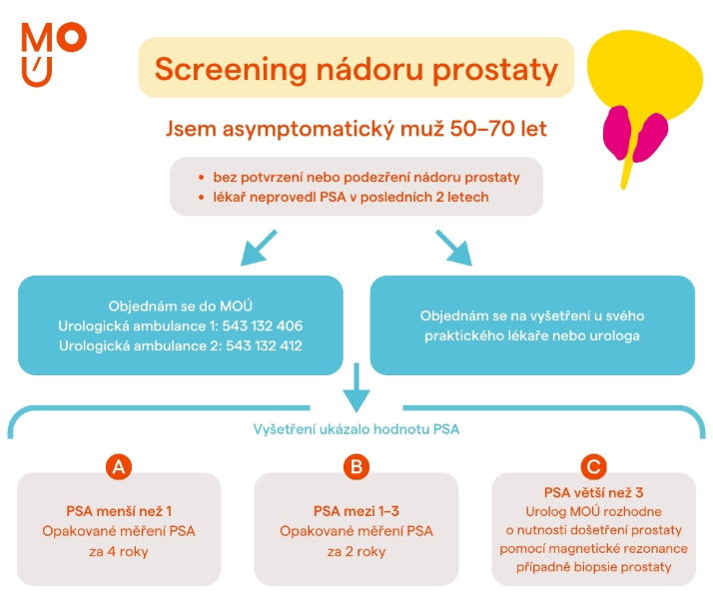

Slide 58
Nádory močového měchýře
Incidence 21,8/100 000 ob., mortalita 8,2/100 000
Častěji onemocní muži, věk 65-70 let
Rizikové faktory – kouření – primární faktor u 50 % nemocných mužů, 35 % žen, atypie urotelu
Polycyklické aromatické uhlovodíky – zvyšují proliferační aktivitu urotelu (chemický průmysl, gumárenství)
Chronické infekce – paraplegici, močové kameny, dietetické faktory, Lynch II sy
Klinické příznaky: hematurie, dysurii, polakisurie, hydronefróza

Slide 59
https://dspace.cuni.cz/bitstream/handle/20.500.11956/18881/120005251.pdf?sequence=1&isAllowed=y

Slide 60
Diagnostika – moč+cytologie, cystoskopie + random biopsie,
UZ močových cest a ledvin, CT/MR pánve a RP, CT/MR urografie, RTG plic, scintigrafie skeletu, gynekologie u žen
Mutace odlišné dle hloubky invaze, povrchové -mutace genu pro FGFR3
p53 u hluboce invadujících nádorů
Histologie – uroteliální karcinom v 90 % (papilární nádory), spinocelulární ca, adenokarcinomy, sarkomy
https://www.fnbrno.cz/nadory-mocovych-cest-foukal-v2016/f3421
Notes:
Endoresekce, stratifikovaná biopsie (spodina, hrdlo, přední boční zadn stěna)
FGFR3 fibroblast growt faktor receptor 3

Slide 61
Léčba – lokalizované nádory
prevence recidiv a progrese transuretrální resekcí TUR + instilace CHT do 6 hod po výkonu jednorázová (mitomycin C, epirubicin)
Imunoterapie instilace BCG vakcíny - oslabené bakterie BCG působí jako nespecifické imunostimulans = aktivují různé imunitní buňky
Dle TNM - Ta neinvazivní papilární karcinom, T1 invaze do subepiteliální tkáně, pro Tis riziko invaze vysoké
Od T2 (invaze do svaloviny) – je primární volbou radikální/částečná cystektomie
Kurativní CHT/RT + TUR – orgán záchovný postup (70 % účinnost, dosažení CR)
Neoadjuvantní CHT – režimy s cisplatinou, režim MVAC
adjuvantní CHT/imunoterapie nivolumab
Generalizované nádory – paliativní CHT cisplatina, gemcitabin, MVAC
imunoterapie checkpoint inhibitory (atezolizumab, nivolumab, pembrolizumab, avelumab).
Notes:
Schéma: indukční fáze: 6 instilací v týdenních intervalech udržovací fáze: 3 instilace v týdenních intervalech vždy ve 3, 6, 12 měsících, v případě vysokého rizika fakultativně dále 3 instilace v týdenních intervalech vždy à 6 měsíců do celkové doby 3 let. Po třech nebo šesti měsících léčby je vhodné provést vícečetnou biopsii měchýře k ověření efektu instilací. (Pokud je k dispozici, je vhodné použít fotodynamickou diagnostiku – PDD). V případě selhání léčby BCG vakcínou je indikována cystektomie. U pacientů s Ta/T1 high-grade nádory nebo Tis lze v případě nedostupnosti BCG nebo po selháni intravesikální léčby individuálně zvážit intravesikální termochemoterapii nebo radiofrekvenčně-indukovanou intravesikální chemohypertermii, která se provádí na specializovaných prac

Slide 62
Fotodynamická diagnostika ca moč. měchýře PDD (blue light cystoscopy) - recidivy, nepravé recidivy
Intravezikální aplikace roztoku s fotosenzibilizátorem (kyselina aminolevulová ALA), akumulace ve tkáni s vysokým metabolickým obratem, po 60 min. zobrazení pod světlem 375-440 nm červenou florescencí
Notes:
Kyselina aminolevulová či její hexyl ester

